Slide 1
Chapter 13
iOS Multi-Thread & Objective-C Block

Slide 2
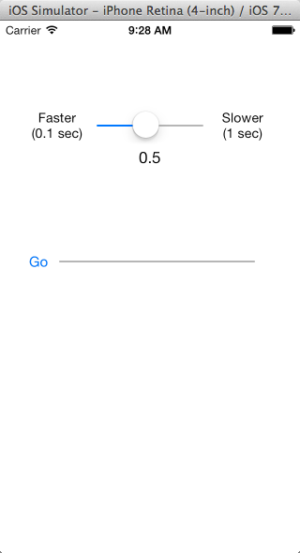
Multi-Threading
13 - 2
โดยปกติ App จะมี thread อยู่แล้ว 1 thread คือ main thread
UI จะทำงานอยู่บน Main Thread
ถ้ามี process ที่ทำงานนานๆ process นั้นจะ block thread จนกว่าจะทำงานเสร็จ ผลก็คือ UI จะ freeze
เราสามารถเขียนโปรแกรมเพื่อสร้าง sub-thread ขึ้นมาทำงานที่ต้องใช้เวลานานๆ ได้ ด้วย static method ของ class “NSThread”
การ update ข้อมูลใน sub-thread จะไม่มีผลกับ main thread เช่น update UI จาก sub-thread แต่มี method ที่ช่วย join thread มายัง main thread ได้ เช่น performSelectorOnMainThread:

Slide 3
Lab 1-3 : Single Thread (1/8)
13 - 3
วัตถุประสงค์
เพื่อให้เห็นปัญหาของ iOS App เมื่อทำงานแบบ Single Thread
ขั้นตอน
สร้าง project
วาง control ต่างๆ เพื่อกำหนด speed ของ loop และให้เห็นว่า process กำลังทำงาน
ผูก delegate และ action
เขียน loop เพื่อจำลอง process ที่ใช้เวลานานๆ

Slide 4
Task : Create Project (2/8)
13 - 4
จาก Xcode สร้าง project ใหม่โดยเลือก iOS > Application > Single View Application
ตั้งชื่อ project ว่า “MultiThreading” และเลือก Devices เป็น iPhone
Click “Next” เลือก folder ที่จะ save project แล้ว click ปุ่ม “Create”

Slide 5
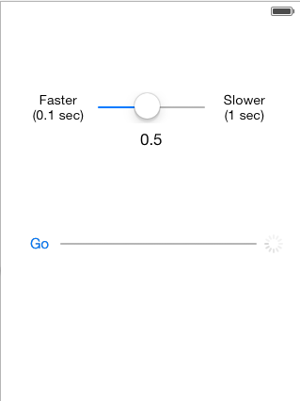
Task : UI Design (3/8)
13 - 5
เปิด Main.storyboard เพิ่ม control ต่างๆ ดังนี้
Label :- Text = “Faster (0.1 sec)”
Label :- Text = “Slower (1 sec)”
Slider :- Minimum = 0.1 Maximum = 1 Current = 0.5
Label :- Text = “0.5”
Button :- Title = “Go”
Progress View :- Progress = 0
Activity Indicator View Hides When Stopped = true

Slide 6
Task : Binding Outlet & Action (4/8)
13 - 6
เปลี่ยน editor mode เป็น Assistant editor แล้วผูก Outlet และ Action โดยที่
Slider :- Type = Action Event = “Value Changed” Method name = “sliderValueChanged”
Slider :- Type = Outlet Property name = “slider”
Label :- (Text = 0.5) Type = Outlet Property name = “txtValue”
Button :- Type = Action Method name = “btnGoTapped”
Progress View :- Type = Outlet Property name = “progressView”
Activity View :- Type = Outlet Property name = “activityView”

Slide 7
Task : Coding – Create Worker Class (5/8)
13 - 7
สร้าง class ใหม่สำหรับจำลองการทำงานใน background thread โดย click ขวาที่ project เลือก New File... > iOS > Cocoa Touch > Objective-C Class เลือก Subtype of เป็น NSObject ตั้งชื่อว่า “Worker”
เปิดไฟล์ “Worker.h” เพิ่ม method สำหรับจำลองการ run process
#import <Foundation/Foundation.h>
@interface Worker : NSObject
@property (atomic) double sleepInterval;
- (void)doWorkForSleepInterval:(double)sleepTime;
@end

Slide 8
Task : Coding – Create Worker Class (6/8)
13 - 8
เปิดไฟล์ “Worker.m” เพิ่ม code ดังนี้
#import "Worker.h”
@implementation Worker
- (void)doWorkForSleepInterval:(double)sleepTime
{
self.sleepInterval = sleepTime;
for (int i = 0; i <= 100; i++) {
[NSThread sleepForTimeInterval:self.sleepInterval];
NSLog(@"Current value = %i", i);
}
}
@end

Slide 9
Task : Coding – Call Worker (7/8)
13 - 9
เปิดไฟล์ “ViewController.h” เพิ่ม code ดังนี้
เปิดไฟล์ “ViewController.m” เพิ่ม code ใน method “ViewDidLoad:” ดังนี้
#import <UIKit/UIKit.h>
#import "Worker.h"
@interface ViewController : UIViewController
@property (nonatomic, strong) Worker * worker;
@property (weak, nonatomic) IBOutlet UISlider *slider;
@property (weak, nonatomic) IBOutlet UILabel *txtValue;
@property (strong, nonatomic) IBOutlet UIProgressView *progressView;
@property (weak, nonatomic) IBOutlet UIActivityIndicatorView *activityView;
- (IBAction)sliderValueChanged:(id)sender;
- (IBAction)btnGoTapped:(id)sender;
@end
- (void)viewDidLoad
{
[super viewDidLoad];
self.worker = [[Worker alloc] init];
}

Slide 10
Task : Coding – Call Worker (8/8)
13 - 10
เพิ่ม code ใน method “sliderValueChanged:” ดังนี้
เพิ่ม code ใน method “btnGoTapped:” ดังนี้
Run โปรแกรมเพื่อดูผลลัพธ์
เมื่อ click “Go” โปรแกรมจะทำงานแต่ App จะค้าง ไม่สามารถเลื่อน slide bar ได้
- (IBAction)sliderValueChanged:(id)sender
{
self.txtValue.text = [NSString stringWithFormat:@"%0.1f", self.slider.value];
self.worker.sleepInterval = self.slider.value;
}
- (IBAction)btnGoTapped:(id)sender
{
[self.activityView startAnimating];
[self.worker doWorkForSleepInterval:self.slider.value];
}

Slide 11
Lab 2-3 : Multi-Thread (1/3)
13 - 11
วัตถุประสงค์
เพื่อให้สามารถพัฒนา iOS App ที่ทำงานแบบ Multi-Thread ได้
ขั้นตอน
แก้ code ใน class Work เพื่อแตก thread ใหม่
ทดสอบว่า เมื่อ sub-thread ทำงานแล้ว main thread (UI) ถูก block หรือไม่

Slide 12
Task : Coding – Do Background Thread (2/3)
13 - 12
เปิดไฟล์ “Worker.m” เพิ่ม code ดังนี้
#import "Worker.h"
@interface Worker (Private)
- (void)doBackgroundThread;
@end
@implementation Worker
- (void)doWorkForSleepInterval:(double)sleepTime
{
self.sleepInterval = sleepTime;
[NSThread detachNewThreadSelector:@selector(doBackgroundThread)
toTarget:self
withObject:nil];
}
- (void)doBackgroundThread
{
for (int i = 0; i <= 100; i++) {
[NSThread sleepForTimeInterval:self.sleepInterval];
NSLog(@"Current value = %i", i);
}
}
@end

Slide 13
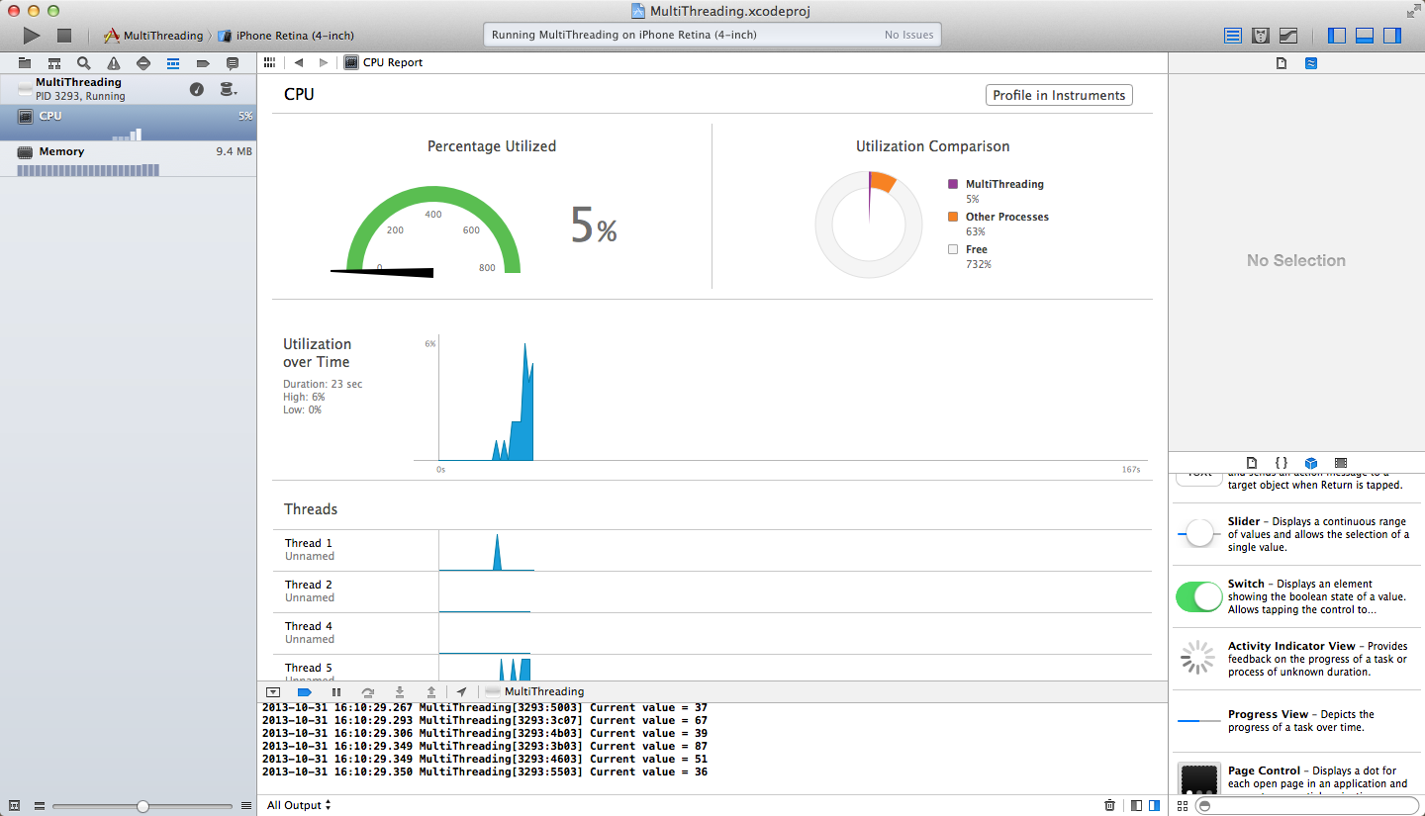
Task : Coding – Run & Monitoring (3/3)
13 - 13
Run โปรแกรมเพื่อดูผลลัพธ์
เมื่อ run โปรแกรม เราสามารถเลื่อน slide bar เพื่อเพิ่มลดความเร็วได้ โดยสังเกตุจากความเร็วของ console ที่ write ออกมา
ในขณะที่ run โปรแกรม เราสามารถ click ปุ่ม Go ซ้ำได้ ซึ่ง App จะสร้าง Thread ใหม่ สังเกตุได้จากตัวเลขใน console จะเริ่มนับอีกชุดแทรกกันไป
เราสามารถ monitor ดู performance ได้ (CPU, Memory, Thread) โดยเปิด Debug Navigator บน Navigator Pane
เราสามารถดูการใช้ CPU ของแต่ละ Thread ได้โดย click ที่ CPU เมื่อ Thread ทำงานจบ Thread ก็จะถูก ทำลายไปเอง

Slide 14
Lab 3-3 : Multi-Thread Callback with Objective-C Block (1/6)
13 - 14
วัตถุประสงค์
เพื่อให้สามารถพัฒนา iOS App ด้วย Objective-C Block สำหรับการทำงานกับ App แบบ Multi-Thread และ Asynchronous
ขั้นตอน
เพิ่ม type definition เพื่อกำหนด signature ของ Block
นำ Block ที่ประกาศไว้มาใช้ใน method ที่จะ callback กลับไป
เขียน code เพื่อ callback ผ่านทาง Block instant
เขียน code เพื่อเรียกใช้ Block method ที่ประกาศไว้เพื่อ update UI ตาม process ใน sub-thread

Slide 15
Task : Declare Block TypeDef (2/6)
13 - 15
เปิดไฟล์ “Worker.h” เพิ่ม code การประกาศ type definition สำหรับ Objective-C Block code
#import <Foundation/Foundation.h>
typedef void (^onProgressBlock) (int currentProgress); // 1
typedef void (^onFinishBlock) (); // 2
@interface Worker : NSObject
{
__strong onProgressBlock progressBlockObj;
__strong onFinishBlock finishBlockObj;
}
@property (atomic) double sleepInterval;
- (void)doWorkForSleepInterval:(double)sleepTime
onProgress:(onProgressBlock)progress // 1
onFinish:(onFinishBlock)finish; // 2
@end

Slide 16
Task : Declare Block Method (3/6)
13 - 16
เปิดไฟล์ “Worker.m” แก้ code ใน method “doWorkForSleepInterval:” เพื่อเก็บ pointer ของ block ไว้สำหรับ callback
- (void)doWorkForSleepInterval:(double)sleepTime
onProgress:(onProgressBlock)progress
onFinish:(onFinishBlock)finish
{
progressBlockObj = progress;
finishBlockObj = finish;
self.sleepInterval = sleepTime;
[NSThread detachNewThreadSelector:@selector(doBackgroundThread)
toTarget:self
withObject:nil];
}

Slide 17
Task : Block Callback (4/6)
13 - 17
ที่ไฟล์ “Worker.m” เพิ่ม method “updateProgress:” และ “finish” เพื่อใช้เรียกกลับไปยัง main thread
- (void)updateProgress:(NSNumber *)currentProgress
{
if (progressBlockObj) {
progressBlockObj([currentProgress intValue]);
}
}
- (void)finish
{
if (finishBlockObj) {
finishBlockObj();
}
}

Slide 18
Task : Call back to Main Thread (5/6)
13 - 18
แก้ code ใน method “doBackgroundThread:” เพื่อเรียก method ที่ใช้ block กลับไปยัง main thread
- (void)doBackgroundThread
{
for (int i = 0; i <= 100; i++) {
[NSThread sleepForTimeInterval:self.sleepInterval];
NSLog(@"Current value = %i", i);
[self performSelectorOnMainThread:@selector(updateProgress:)
withObject:[NSNumber numberWithInt:i]
waitUntilDone:NO];
}
[self performSelectorOnMainThread:@selector(finish)
withObject:nil
waitUntilDone:NO];
}

Slide 19
Task : Update UI (6/6)
13 - 19
แก้ code ใน method “doBackgroundThread:” เพื่อเรียก method ที่ใช้ block กลับไปยัง main thread
Runโปรแกรมเพื่อดูผลลัพธ์
- (IBAction)btnGoTapped:(id)sender
{
[self.activityView startAnimating];
[self.worker doWorkForSleepInterval:self.slider.value
onProgress:^(int currentProgress) {
float x = currentProgress;
self.progressView.progress = x / 100.0f;
}
onFinish:^{
self.progressView.progress = 0;
[self.activityView stopAnimating];
}
];
}

Slide 20
Objective-C Block
13 - 20
Blocks เป็นส่วนขยายของภาษา C ที่ถูกเพิ่มเข้ามาใน Objective-C ตอนที่ iOS SDK4 ถูกพัฒนาขึ้นมา
Feature ของ Block นั้นมีใช้แพร่หลายในหลายภาษา เช่น Ruby, Python, หรือ Lisp เป็นต้น
แนวคิดของ Block ก็คือ เขียน function แบบ anonymous และส่ง function นั้นเป็น parameter ให้กับ method ที่ต้องการ เพื่อทำให้ method นั้นสามารถเพิ่ม (extend) functionality ได้แบบ dynamic
Block ไม่ได้ถูกนำมาใช้แทน delegate แต่เหมาะกับการนำมาใช้กับ multi-thread และ asynchronous callback

Slide 21
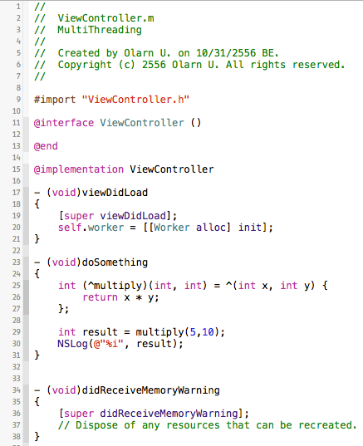
Delegate vs. Block
13 - 21
Delegate
Object
Object
Object
Object
Object
Delegate callback
Delegate Handler
Delegate Handler
Single Object
Multiple Objects

Slide 22
Delegate vs. Block
13 - 22
Block
Object
Object
Delegate callback
Object
Delegate Handler
Single Object
Multiple Objects

Slide 23
Objective-C Block
13 - 23
การประกาศ type ของ Block เป็นการประกาศ header ของ method ซึ่ง body ของ method จะถูก implement ภายหลัง
Block เป็น type ที่ประกาศขึ้นมาเพื่อเป็น instant ของ function เพราะฉะนั้นเราสามารถประกาศ instant เป็น type Block
Instant นั้นอาจจะเป็น named instant หรืออาจจะเป็น anonymous ก็ได้
Pattern ของการประกาศ Block จะใกล้เคียงกับ C มากกว่าของ Objective-C

Slide 24
Declaration with Typedef
13 - 24
Block Declaration
Block Instant Declaration
Return type
typedef void (^OnProgressBlock) (int currentProgress);
Block Type Name
Parameters (ถ้าไม่มีให้ใส่วงเล็บเปล่าๅ)
OnProgressBlock progressBlockObj;
Block Type Name
Instant Name

Slide 25
Using Block Instant
13 - 25
Block Declaration with Return Type
Using Block with Return Value
typedef int (^OnProgressBlock) (int currentProgress);
OnProgressBlock progressBlockObj;
if (progressBlockObj) {
int x = progressBlockObj(10);
. . .
}

Slide 26
Using Block in Method
13 - 26
Method Declaration with Block
Call method with Block Handler
- (void)doWorkForSleepInterval:(double)sleepTime
onProgress:(OnProgressBlock)progress;
Block Type
Parameters passed from Block
Anonymous Instant
[self.worker doWorkForSleepInterval: 0.1
onProgress:^(int currentProgress) {
progressView.progress = x / 100.0f;
}
];
Method body, implement code when callback

Slide 27
Local Block
13 - 27
Declare & Use Block with in the Same Method
- (void)doSomething
{
int (^multiply)(int, int) = ^(int x, int y) {
return x * y;
};
// do some code ...
int result = multiply(5,10);
NSLog(@"%i", result);
}
Declare block instant
Block code
Call Block

Slide 28
Block Type vs. Block Declaration
13 - 28
Method with Block Type
Method with Block Declaration
- (void)doWorkForSleepInterval:(double)sleepTime
onProgress:(OnProgressBlock)progress;
- (void)doWorkForSleepInterval:(double)sleepTime
onProgress:( int (^) (int) )progress;
- (void)doWorkForSleepInterval:(double)sleepTime
onProgress:( int (^) (int) )progress
{
if (progress) {
progress(10);
}
}

Slide 29
Writing Methods That Return Blocks
13 - 29
Instant ที่เราประกาศ type เป็น block ก็คือ instance ธรรมดา เราสามารถเขียน method เพื่อ return block instant ได้ ซึ่งทำให้เราสามารถ reuse block ได้แทนที่จะเป็น anonymous method เช่น
typedef int (^sqRootBlock) (int num1, int num2);
- (sqRootBlock) mySqRool:(int)num1 with:(int)num2
{
sqRootBlock block = ^(int n1, int n2){
return n1 * n2;
};
return block;
}
return type เป็น block จาก typedef
int main(int argc, const char * argv[])
{
@autoreleasepool {
BlockCaller *blockCaller = [[BlockCaller alloc] init];
int result = [blockCaller squareRoot:2
withBlock:[blockCaller mySqRool:2 with:2]];
NSLog(@"Value = %i", result);
}
return 0;
}
เรียกใช้ block จาก method

Slide 30
Blocks Are Closures
13 - 30
เมื่อเรา assign ค่าให้กับ code ใน block แล้ว ค่าที่อยู่ใน block จะถูก snapshot ไว้ (หรือถูก freeze ไว้) นั่นหมายความว่า ถึงเราจะแก้ค่าตัวแปรที่อยู่นอก block ไป แต่ค่าตัวแปรที่อยู่ใน block ก็ไม่เปลี่ยนตาม เพราะถูก block ไว้ ลักษณะที่ตัวแปรถูก snapshot ไว้เรียกว่า Closure
NSDate *date = [NSDate date];
void (^now)(void) = ^ {
NSLog(@"The date and time is %@", date);
};
now(); <- เมื่อเรียก block ค่าของ date จะถูก snapshot
sleep(5);
date = [NSDate date];
now(); <- เมื่อเรียก now อีกครั้ง ค่าของ date จะไม่เปลี่ยนไป

Slide 31
Blocks Are Closures (cont.)
13 - 31
ในกรณีที่เราต้องการแก้ local variable ที่ถูกประกาศนอก block ใน code ของ block ตัว compiler จะไม่ยอมให้เราแก้ไข เพราะ block จะทำการ snapshot ค่านั้นไว้เป็น read-only เช่น
int main(int argc, const char * argv[])
{
@autoreleasepool {
int value = 0; // local var
int (^multiplier)(int, int) = ^(int num1, int num2){
value = num1 * num2;
return value;
};
multiplier(3, 3);
NSLog(@"Value = %i", value);
}
return 0;
}
Compile Error

Slide 32
Blocks Are Closures (cont.)
13 - 32
ให้กำหนด type modifier ตอนประกาศ local variable ว่าเป็น “__block”
int main(int argc, const char * argv[])
{
@autoreleasepool {
__block int value = 0; ← ประกาศเป็น __block (under scroll 2 อัน)
int (^multiplier)(int, int) = ^(int num1, int num2) {
value = num1 * num2;
return value;
};
multiplier(3, 3);
NSLog(@"Value = %i", value);
}
return 0;
}

Slide 33
References
13 - 33
The Pragmatic Studio – Using Blocks in iOS 4 http://pragmaticstudio.com/blog/2010/7/28/ios4-blocks-1 http://pragmaticstudio.com/blog/2010/9/15/ios4-blocks-2

